Slide 1

Пусть всегда будет
мама
Муниципальное бюджетное учреждение культуры «Анапская централизованная библиотечная система » Центральная библиотека.
Презентация-клип, посвящённая Дню матери

Slide 2
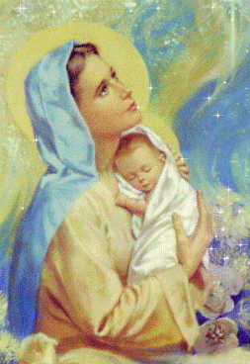

На свете не существует человека ближе и роднее матери.
Её любовь к детям безгранична, бескорыстна, полна
самоотверженности. А материнство на Руси всегда было равноценно синониму святости.

Slide 3
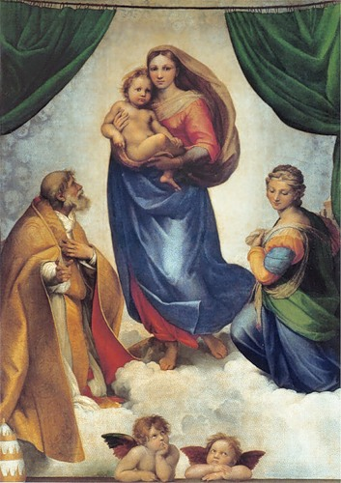
Наперекор изменчивой молве
Художники прославили в веках
Не девушку с венком на голове,
А Женщину
с младенцем на руках.
Девичья красота несовершенна.
В ней нет еще душевной глубины.
Родив дитя,
рождается Мадонна,
В ее чертах - Миры отражены.

Slide 4
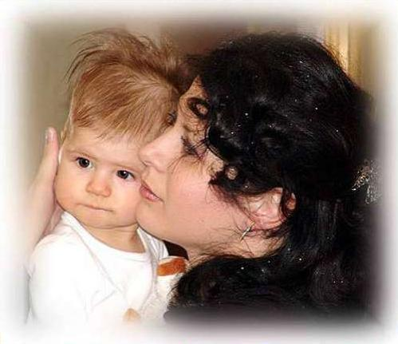

Slide 5

Среди многочисленных праздников отмечаемых в нашей стране,
День матери
занимает особое место. Это праздник, к которому никто не может остаться равнодушным. В этот день хочется сказать слова благодарности всем матерям, которые дарят детям любовь, доброту и нежность.

Slide 6
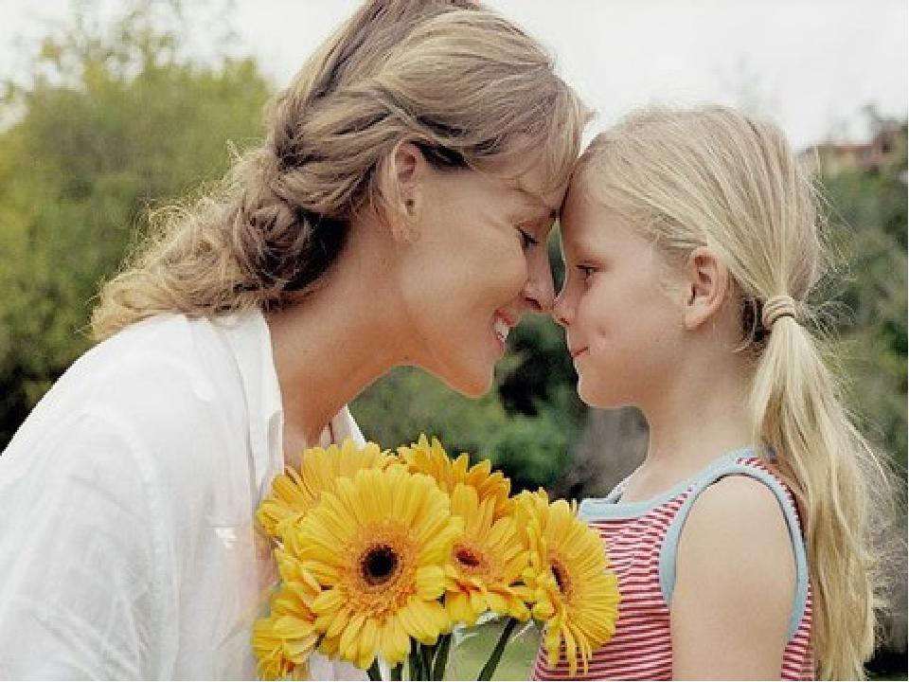

Slide 7


Slide 8


Slide 9
Когда вы были маленькие дети,
Для вашей мамы лучшие на свете,
Она дарила вам свою любовь,
Учила, наставляла вновь и вновь…

Slide 10


Slide 11
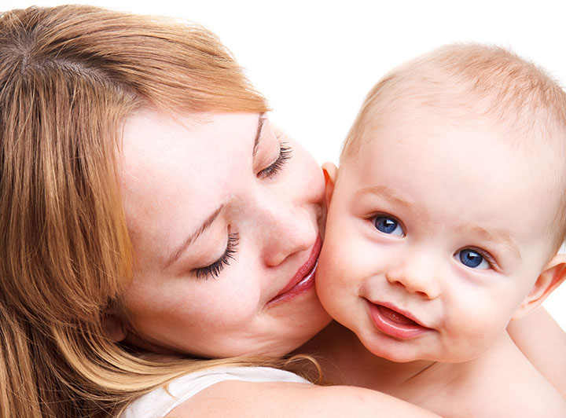
Мама – твой
ангел-хранитель

Slide 12


Slide 13
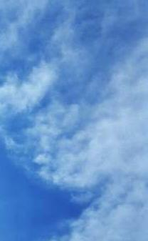
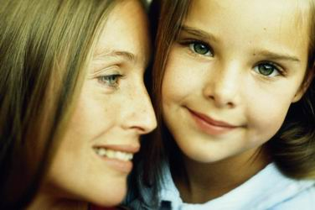
Без сна
ночей твоих прошло немало,
Забот, тревог за нас не перечесть,
Земной поклон тебе,
родная мама
За то, что ты
на белом свете есть.

Slide 14
Мама – человек,
который любит тебя
больше всего на свете

Slide 15
Мамина любовь
безгранична

Slide 16
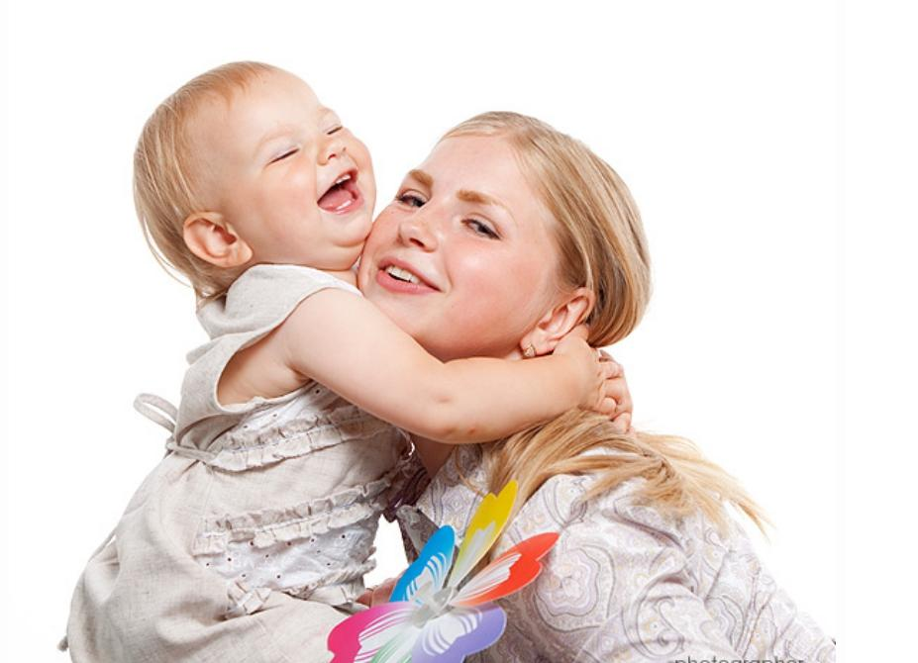
Маминой любви
нет предела

Slide 17
С мамой весело шагать
по просторам…

Slide 18
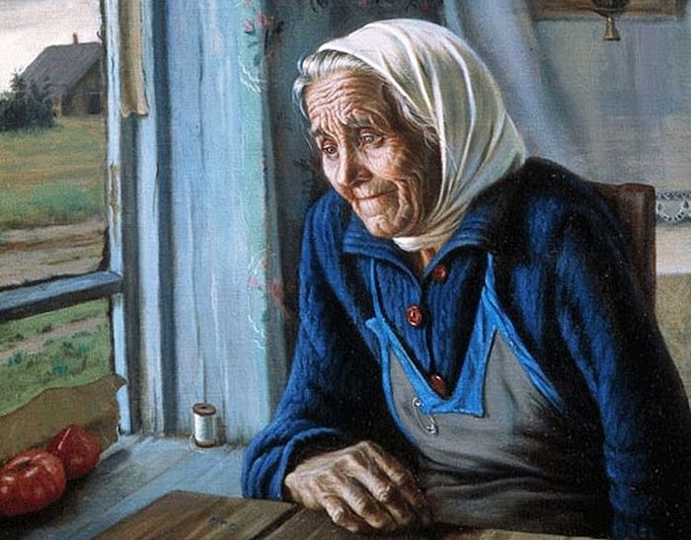
Любимый взгляд
всегда такой глубокий

Slide 19

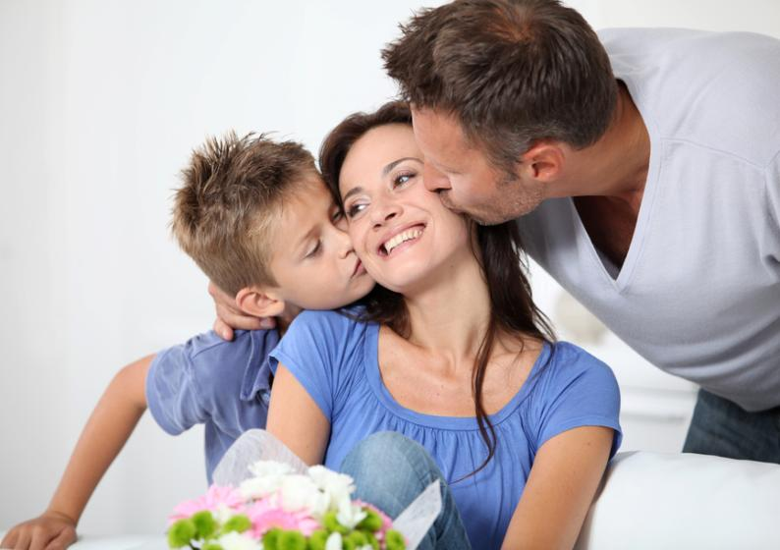

Slide 20
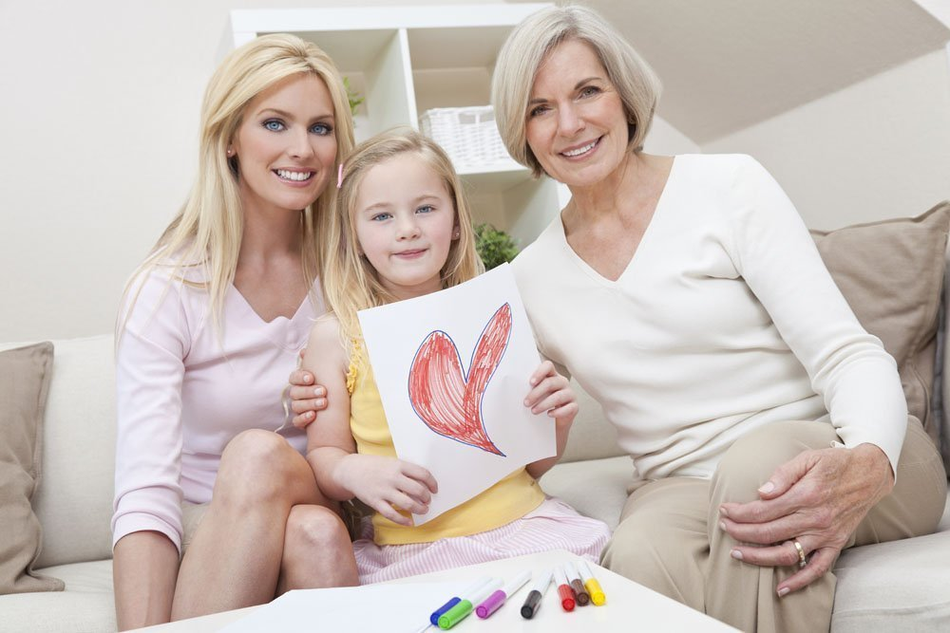

Slide 21

С годами, став взрослее, в чувствах строже,
Вдруг сердцем начинаешь понимать:
Нет человека ближе и дороже,
Чем женщина, которой имя Мать!

Slide 22
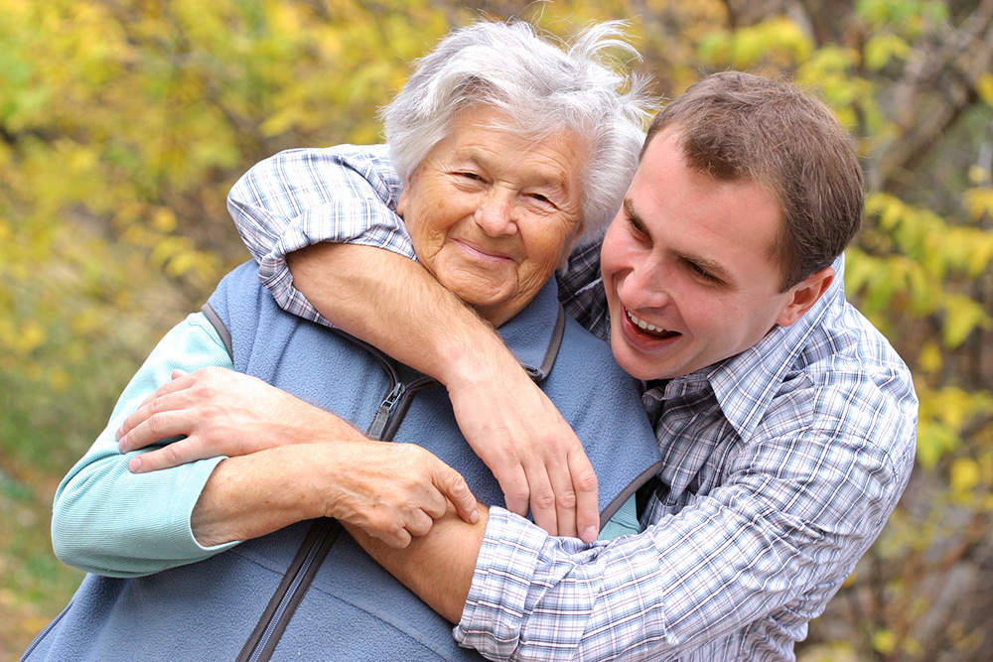

Slide 23
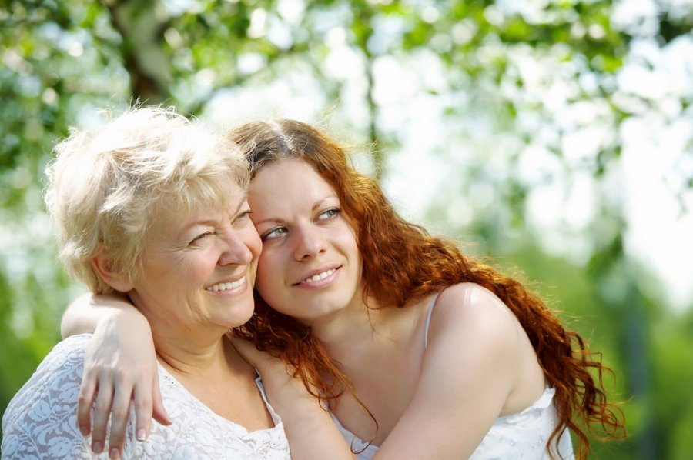

Slide 24
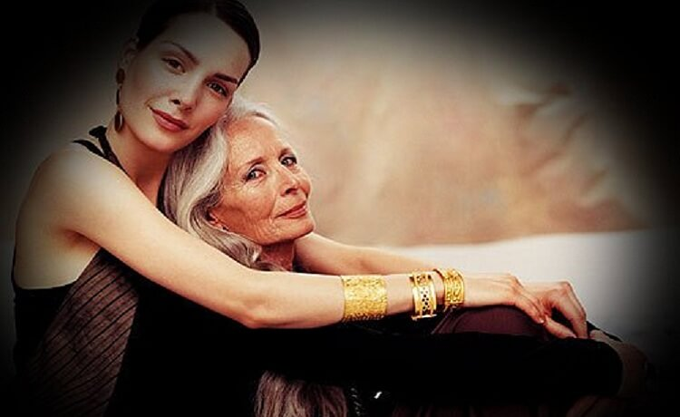
Проходят годы безвозвратно,
И далеко не все сбываются мечты.
Но как мне ощущать приятно,
Что есть на свете моя мама – ты!

Slide 25
«Вся гордость мира от матерей.
Без солнца не цветут цветы,
Без любви нет счастья,
Без женщины нет любви,
Без матери нет ни поэта, ни героя!»
М.Горький

Slide 26
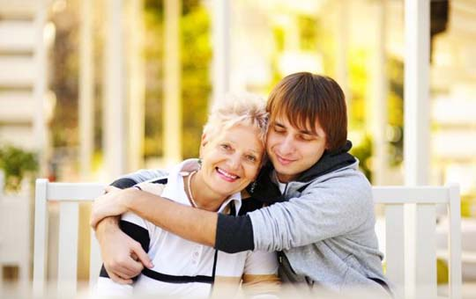
Не забывайте – мама лишь одна,
И в вас, порой, нуждается она.
У всех дела и важная работа,
А ей нужна лишь ласка и забота.

Slide 27
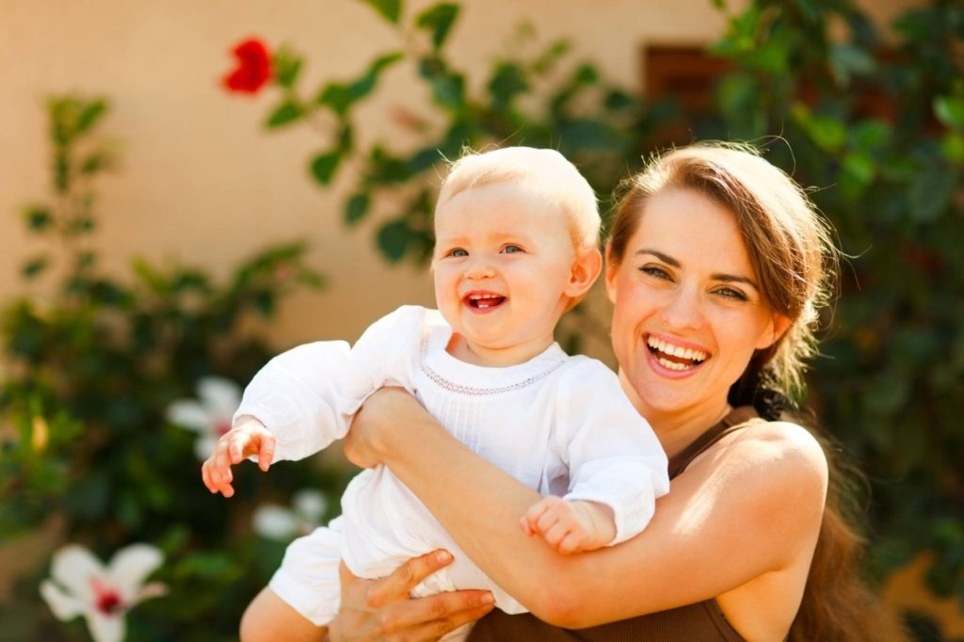

Slide 28
Какими бы взрослыми, сильными, умными, красивыми мы ни стали,
как бы далеко жизнь ни увела нас от родительского крова, мама всегда остается для нас мамой, а мы - ее детьми.
Берегите своих матерей!

Slide 29
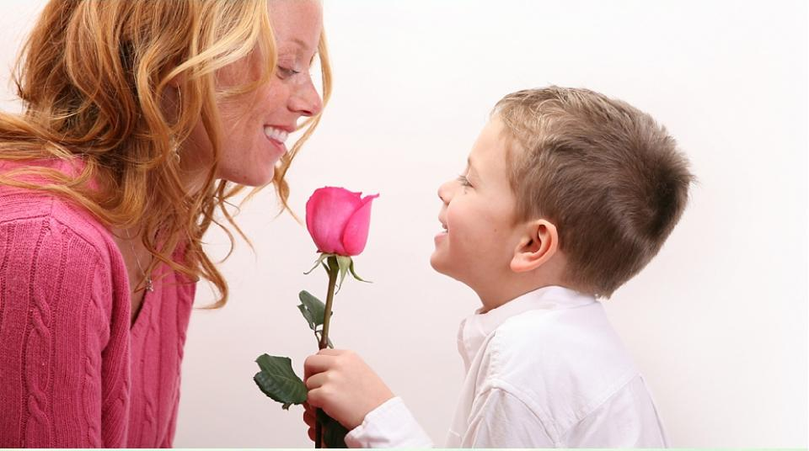
С Днём матери!

Slide 30
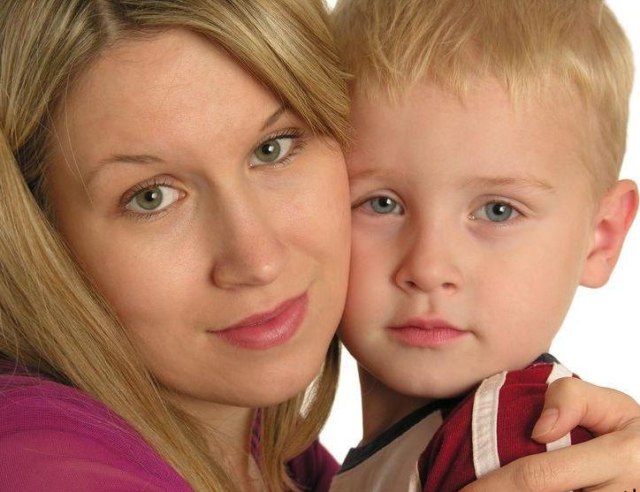

Slide 31
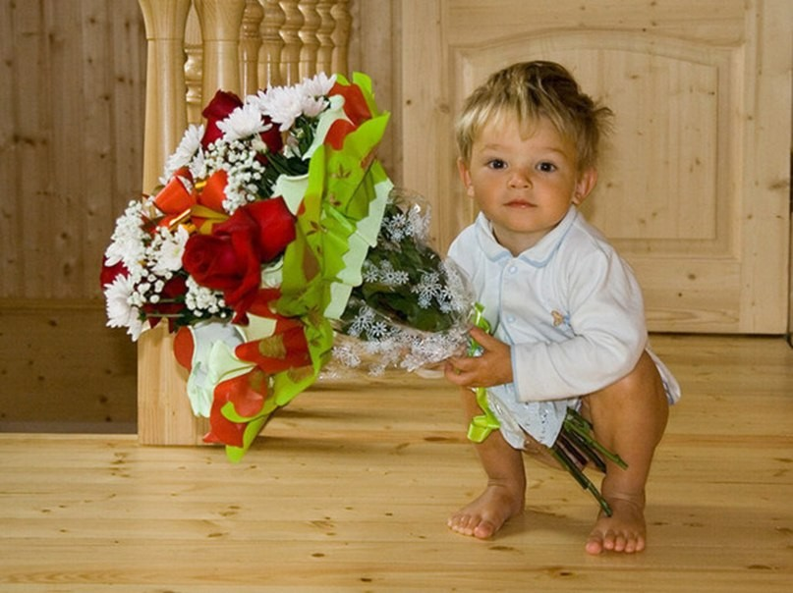
Все цветы мира для мамы!

Slide 32
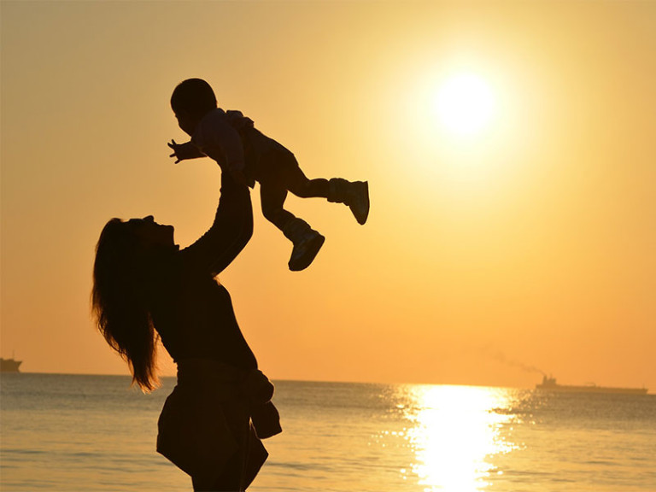
Подготовила главный библиограф читального зала
Центральной библиотеки Л.П. Кудрявцева

